Slide 1
DISYUNCIONES FRACTURAS DEL TOBILLO EN NIÑOS Y ADOLESCENTES
DR. CLAUDIO MENESES A.
Jefe Servicio de Ortopedia y Traumatología Infantil
Hospital Clínico San Borja-Arriarán

Slide 2
Hoja de ruta
INTRODUCCION
ANATOMIA
CLINICA
ESTUDIO
CLASIFICACION
TRATAMIENTO
MENSAJES PARA LA CASA

Slide 3
INTRODUCCION
5% de las fracturas de los niños
20% de las lesiones que afectan la fisis
2º EN FRECUENCIA DE LAS DISYUNCIONES Despues de las lesiones del radio distal.
ALTO RIESGO DE SECUELAS
No olvidar que la fisis es menos resistente al trauma que los ligamentos.

Slide 4
CONSIDERACIONES ANATÓMICAS
Los núcleos de osificación epifisiarios de la tibia y peroné aparecen entre los 6 m y los 2 años.
La extensión hacia el maléolo medial aparece entre los 7-8 años.
La fisis distal de la tibia aporta con el 40% del crecimiento longitudinal de la tibia.
La Fisis distal del Peroné se cierra 1-2 años posterior al tibial.

Slide 5
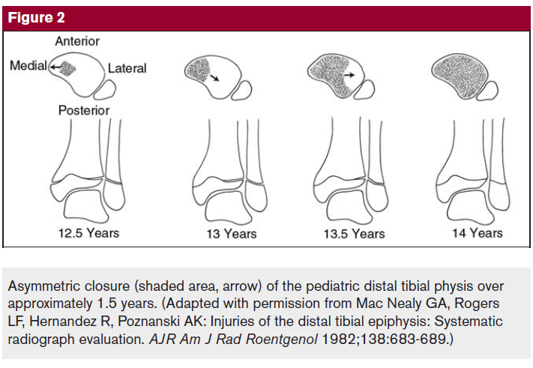
CONSIDERACIONES ANATÓMICAS
El cierre fisiario de la tibias se completa entre los 14 años en mujeres y a los 16 años en varones, tarda 18 meses (período de transición) y no es homogéneo, inicialmente central, luego medial y finalmente lateral. Este explica lesiones especiales, Fracturas Transicionales.

Slide 6
CLINICA
TUMEFACCION DE GRADO VARIABLE
DEFORMIDAD, HEMATOMA, DOLOR E IMPOTENCIA FUNCIONAL.
MUCHAS DE ESTAS LESIONES IMPRESIONAN COMO LESIONES MENORES

Slide 7
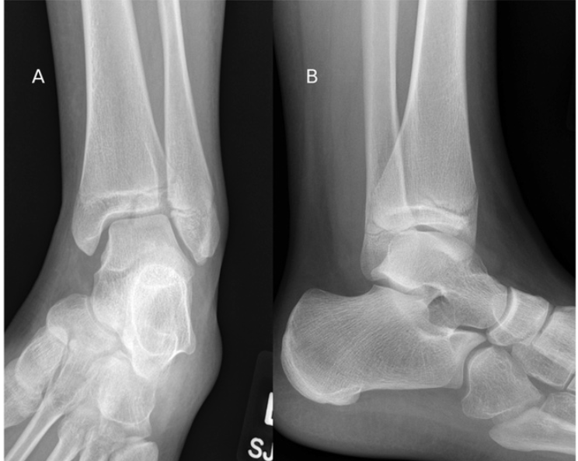
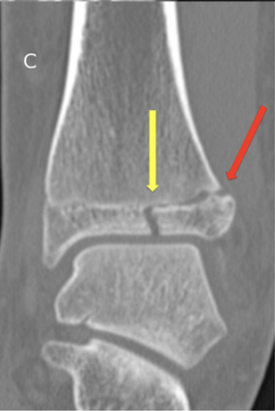
ESTUDIO
RADIOGRAFIA TOBILLO AP-LATERAL Y MORTAJA.
Difícil determinar desplazamiento óseo.
Muchas se requiere Rx contralateral
TAC TOBILLO:
Sospecha de desplazamiento >2 MM o en rasgos articulares.
Planificación quirúrgica.

Slide 8
CLASIFICACION
ANATOMICA: Salter y Harris

Slide 9
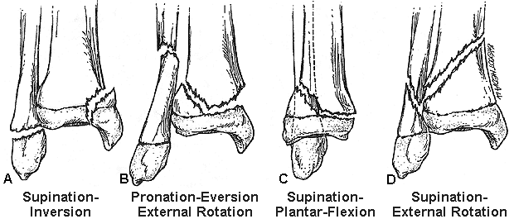
CLASIFICACION
MECANICA: Dias y Tachdjian ( 1978 ):
Considera la posición del pié al recibir el trauma, la dirección del trauma y las lesiones tipo SH. Luego de modificaciones a la clasificación original, se distinguen 8 grupos:
Supinacion –Inversión: 2 estadios
Supinación – Rotación Externa: 2 estadios
Supinación – Flexión plantar
Pronación – Eversión – rotación externa
Compresión axial
Tillaux Juvenil
Fractura triplanar
Fracturas Inclasificables

Slide 10
CLASIFICACION DE DIAS Y TACHDJIAN
SUPINACION - INVERSION
Estadio I: Lesión de Peroné ( SH I o II )
Estadio II: Se agrega lesión de tibia distal
SH III o IV. De manejo
generalmente quirúrgico y
pronóstico regular.

Slide 11
CLASIFICACION DE DIAS Y TACHDJIAN
SUPINACION - INVERSION
Caso clínico:

Slide 12
CLASIFICACION DE DIAS Y TACHDJIAN
SUPINACION - INVERSION
Caso clínico:

Slide 13
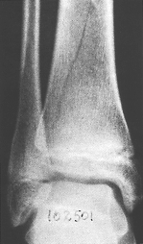
CLASIFICACION DE DIAS Y TACHDJIAN
SUPINACION - ROTACION EXTERNA
TIBIA: SH II, rasgo lateral que al
ascender se medializa.
Fragmento metafisiario medial.
PERONE: Indemne ( Tipo I )
Fractura diafisiaria oblicua o
espiroidea (Tipo II )

Slide 14
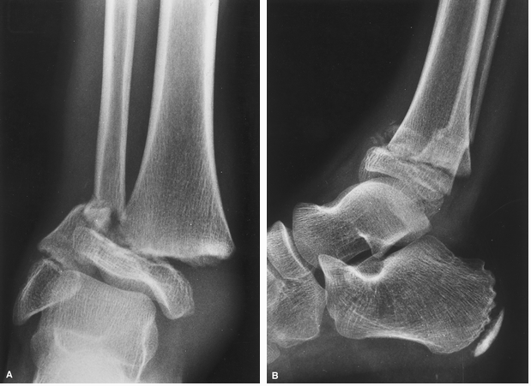
CLASIFICACION DE DIAS Y TACHDJIAN
PRONACION-EVERSION-ROT.EXT. ( P.E.R.E.)
TIBIA: SH II, rasgo medial que al ascender se lateraliza. fragmento metafisiario lateral.
PERONE: Fractura diafisiaria corta

Slide 15
CLASIFICACION DE DIAS Y TACHDJIAN
PRONACION-EVERSION-ROT.EXT. ( P.E.R.E.)

Slide 16
CLASIFICACION DE DIAS Y TACHDJIAN
SUPINACION - FLEXION PLANTAR
TIBIA: SH II, con fragmento metafisiario
posterior
PERONE: Sin lesión o metafisiaria

Slide 17
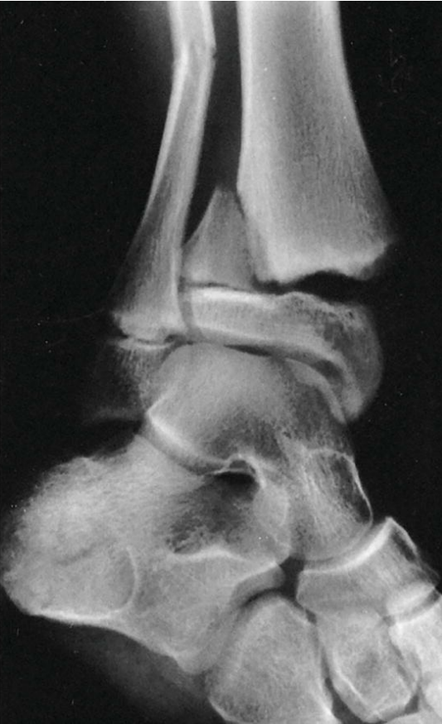
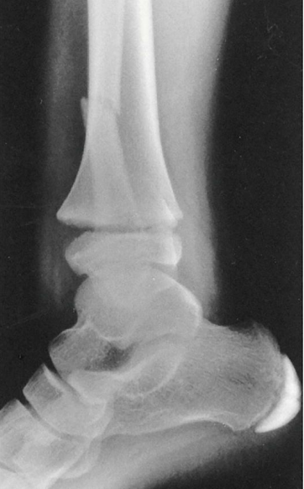
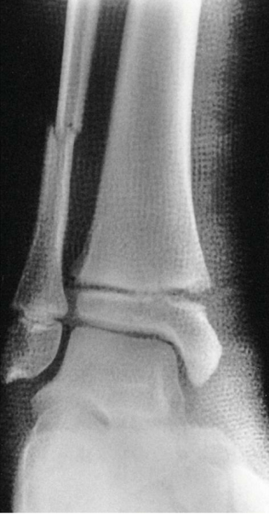
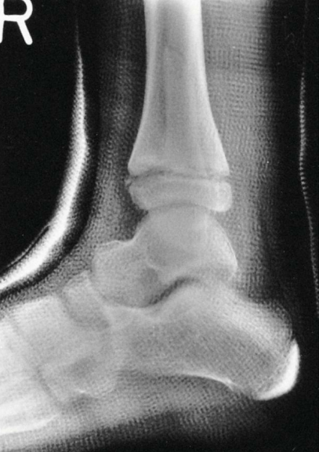
TRATAMIENTO
TRATAMIENTO ORTOPEDICO:
Dx Fx No desplazada: yeso BL por 3-4 sem + yeso BC por 2-3 sem.
Dx Fx Desplazada: Reducción bajo anestesia, y colocación de yeso.

Slide 18
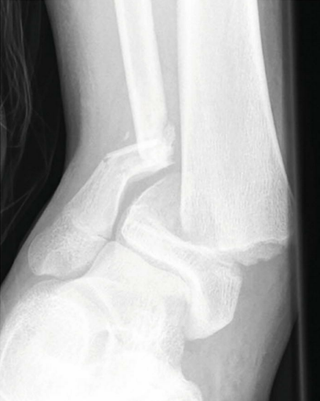
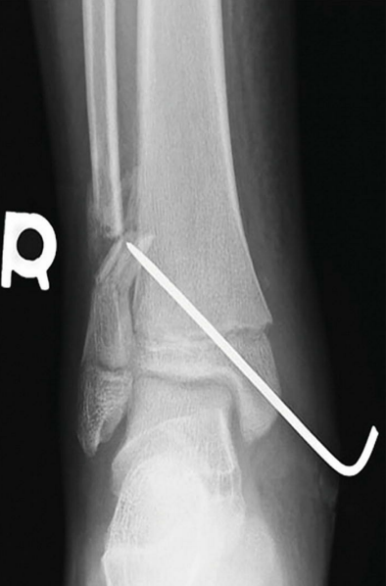
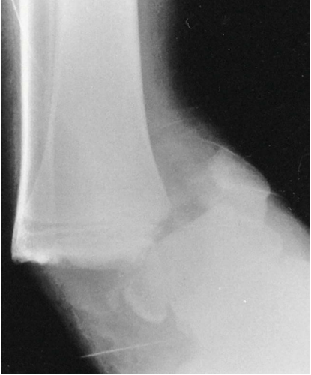
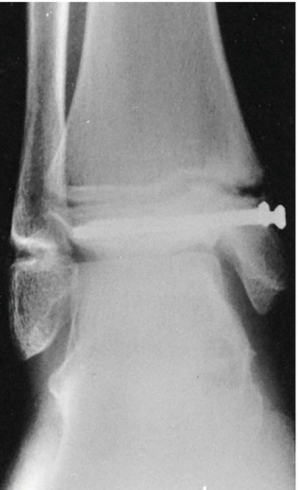
TRATAMIENTO
TRATAMIENTO QUIRURGICO:
Luego de reducción cerrada, inestable
Irreductible: Reducción abierta
Lesiones Partes blandas
OTS: Ag. K o tornillos canulados

Slide 19
CLASIFICACION DE DIAS Y TACHDJIAN
COMPRESION AXIAL: SH 5
Habitualmente se diagnóstica en etapa de secuela, pronóstico generalmete malo.

Slide 20
CLASIFICACION DE DIAS Y TACHDJIAN Fracturas Transicionales
TILLAUX JUVENIL: SH 3
Avulsión de la porción anterolateral de la epífisis distal (SH 3), por mecanismo de supinación rotación externa.
Considerar el uso de la TAC. Rasgo articular
Tratamiento habitualmente quirúrgico.

Slide 21
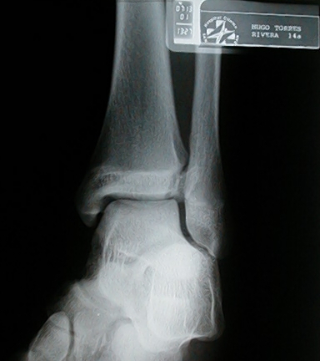
CLASIFICACION DE DIAS Y TACHDJIAN
TILLAUX JUVENIL

Slide 22
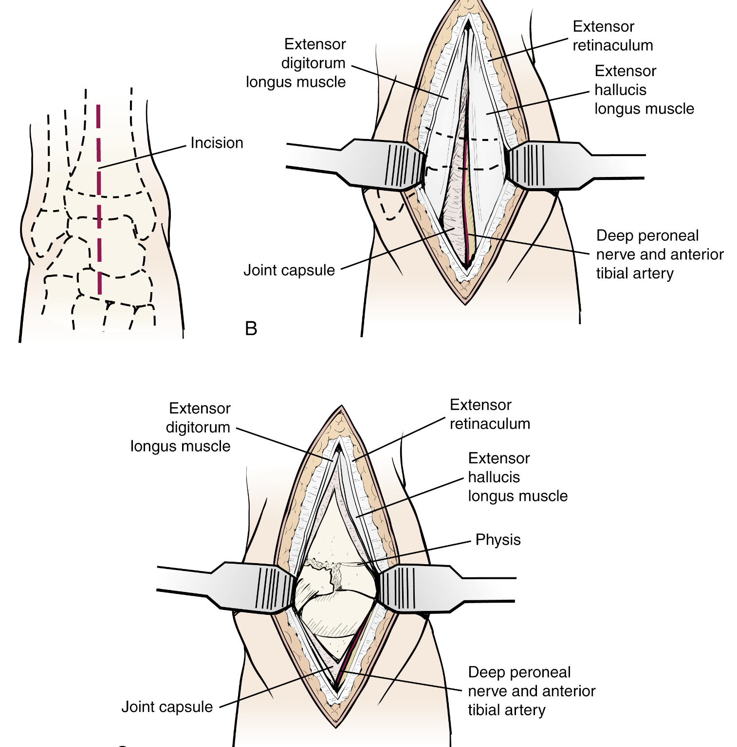
Tratamiento quirúrgico Tillaux
Reducción abierta y fijación interna:
Abordaje anterior:
Intervalo entre EDL y EHL.
Evacuación hematoma.
Pie en RI y se reduce fractura.
Fijación con Tornillo cortical rosca parcial
4.0 mm
Dirección AL a PM
Yeso bota corta por 4 a 6 semanas sin carga.

Slide 23
CLASIFICACION DE DIAS Y TACHDJIAN
TILLAUX JUVENIL

Slide 24
CLASIFICACION DE DIAS Y TACHDJIAN
TILLAUX JUVENIL

Slide 25
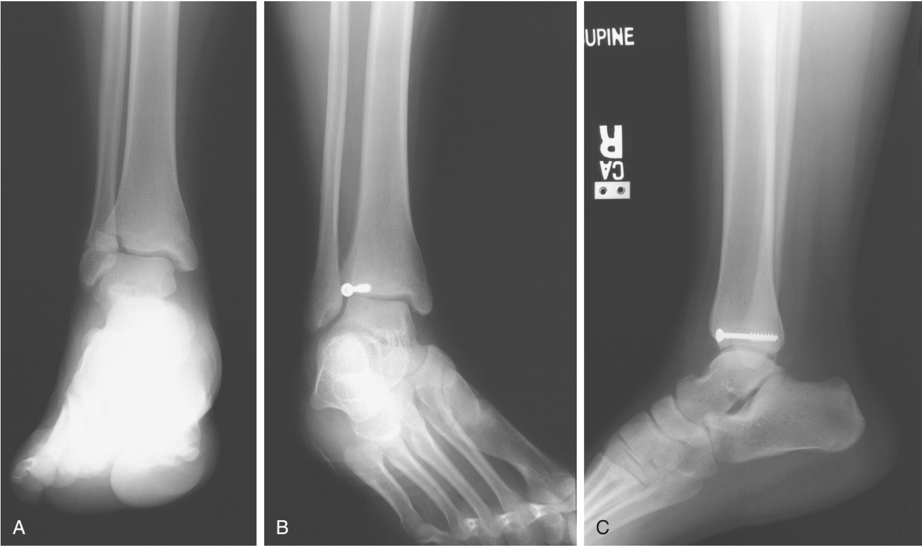

Slide 26
CLASIFICACION DE DIAS Y TACHDJIAN
TRIPLANAR: SH 4
2 -3 o 4 FRAGMENTOS:
1. Porción anterolat. de epifisis, SH III
2. Epifisis unida a metafisis , SH IV
3. Resto de tibia.
Considerar el uso de la TAC.
Tratamiento habitualmente quirúrgico.

Slide 27
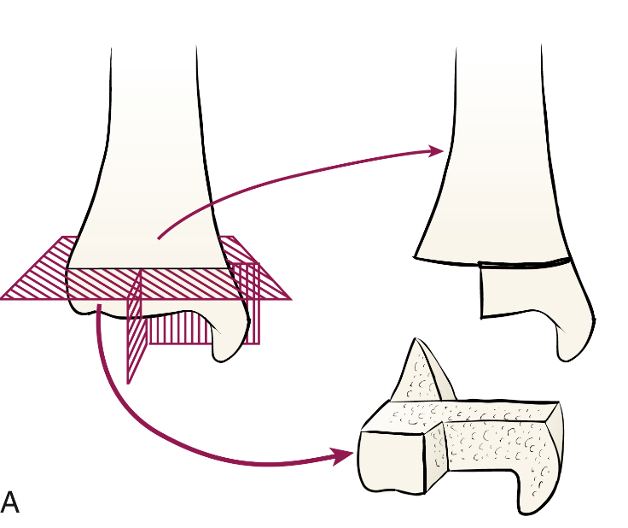
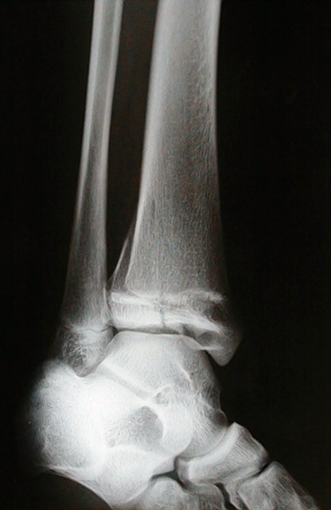
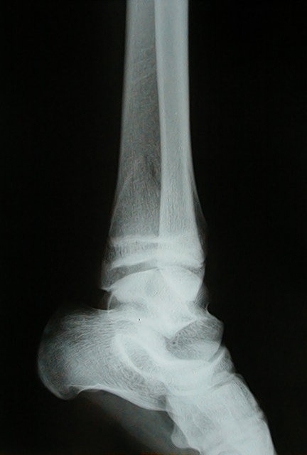
Patrones de fractura triplanar
Patrones clásicos descrito por Von Laer (1985)
Fractura clásica en 2 partes:
Fractura intraarticular en el plano sagital
Extensión axial a lo largo de la fisis
Extensión posterior metafisiario en el plano coronal
2 partes:
Fragmento medial unido al eje diáfisis tibial:
Epifisis anteromedial
Fragmento lateral:
Epifisis lateral y metafisis posterior

Slide 28
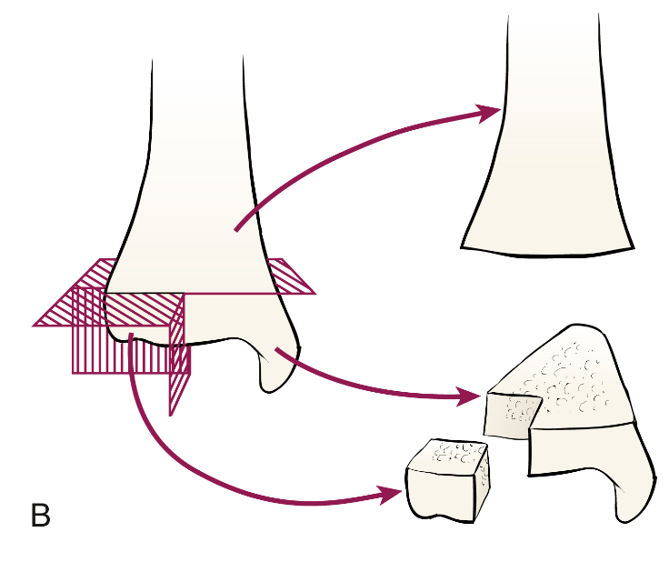
Patrones de fractura triplanar
Fractura clásica en 3 partes:
Fractura intraarticular en el plano sagital
Extensión axial a lo largo de la fisis
Extensión posterior metafisiario en el plano coronal
3 partes:
Fragmento medial unido al eje diáfisis tibial:
Epifisis anteromedial
Fragmento lateral en 2 partes:
Un pequeño Fragmento anterolateral epifisiario separado.

Slide 29
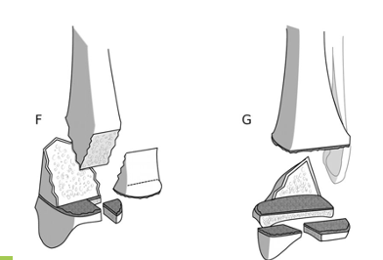
Otros patrones Fractura triplanar
4 Partes:
Doble fragmento metafisiario (Rara)
3 partes + extensión adicional hasta el maléolo medial.

Slide 30
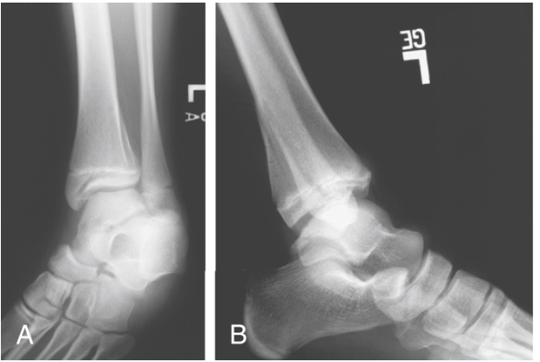
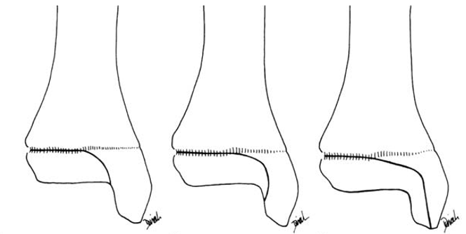
Otros patrones Fractura triplanar
Triplanar Extraarticular
Triplanar en zona de no carga:
Plano Sagital línea de fractura se proyecta hacia el maléolo medial.

Slide 31
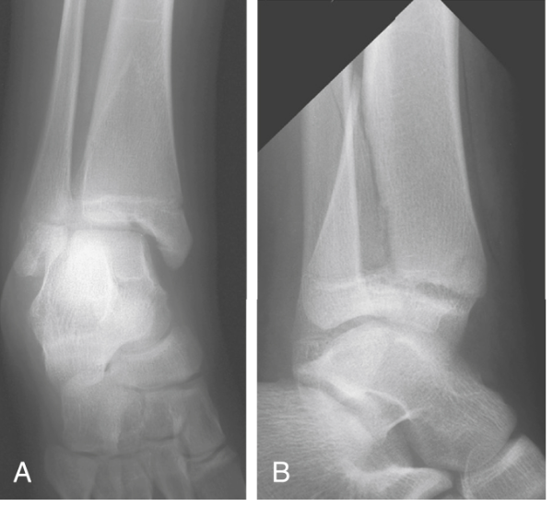
Fractura triplanar: estudio
RADIOGRAFIA AP,LATERAL Y MORTAJA:
Fractura SH III en AP
Fractura SH II en Lateral
Peroné fracturado en el 50% de los casos.
TAC:
Desplazamiento.
Toma decisión quirúrgica.
Planificación quirúrgica.

Slide 32
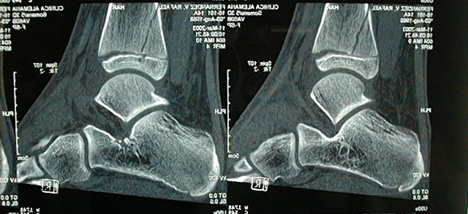
FX TRIPLANAR Estudio con TAC

Slide 33
Fx TRIPLANAR: TAC con reconstrucción 3d

Slide 34
Fx Triplanar: TRATAMIENTO
Reducción de fracturas desplazadas en forma cerrada o abierta.
Inmovilización por 6 a 8 sem. Inicio de carga a las 3 o 4 sem
Controles por 2 años

Slide 35
Fx Triplanar: TRATAMIENTO
Tratamiento cerrado:
Reducción bajo anestesia general, con movimiento contrario al mecanismo traumático.
De obtener buena reducción, inmovilizar con yeso bota larga de reposo por 3 – 4 sem., luego cambiar yeso bota corta de marcha.

Slide 36
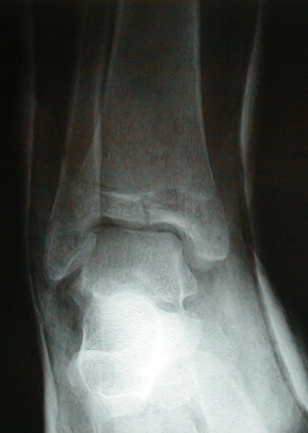
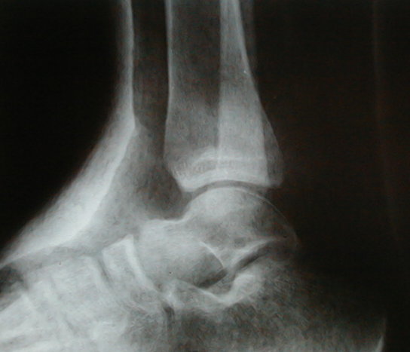
TRIPLANAR: tratamiento cerrado

Slide 37
Fx Triplanar: TRATAMIENTO
Tratamiento Quirúrgico: Indicaciones
Irreductibilidad
Rasgo articular desplazado: > 2 mm
Fractura expuesta
Fractura asociada a lesión vascular
Graves lesiones multiples o de partes blandas asociadas

Slide 38
Fx Triplanar: TRATAMIENTO
Tratamiento Quirúrgico:
Reducción abierta o cerrada
Estabilización abierta o percutánea
OTS: Kirschner o tornillos
Yeso postoperatorio.

Slide 39
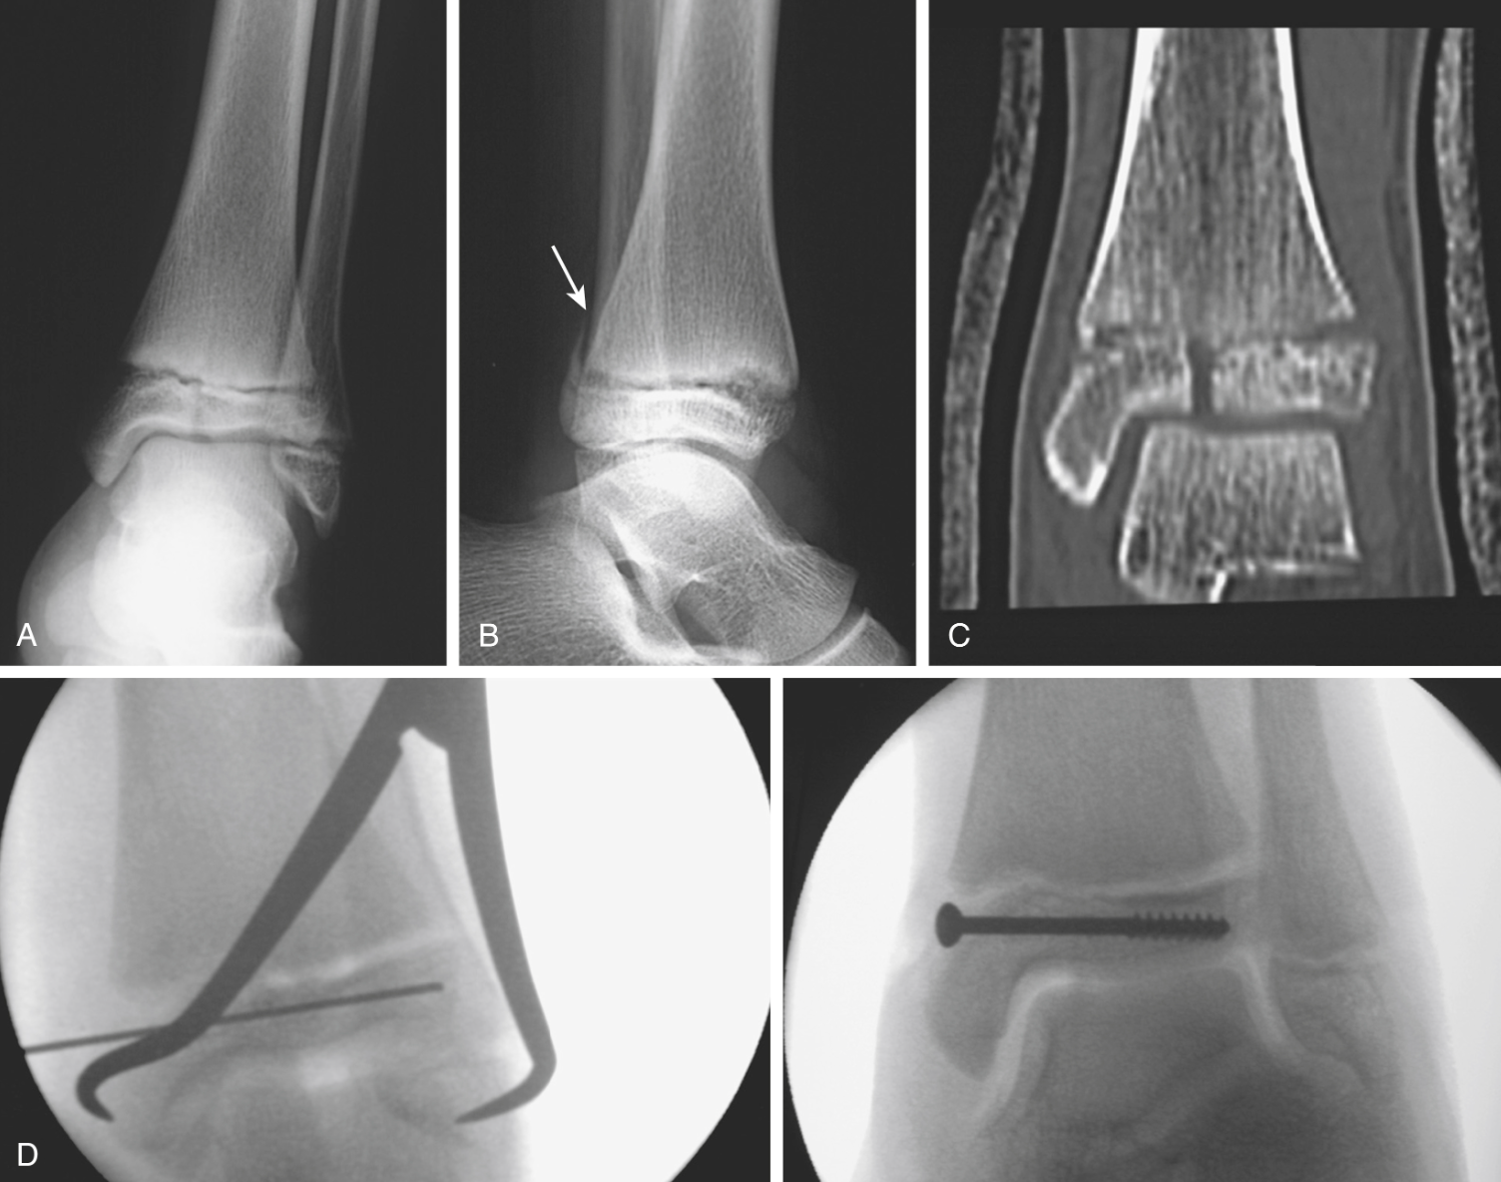
Fx Triplanar Tratamiento quirurgico
INDICADO:
Desplazamiento > 2 mm post reducción o > 3 mm inicial.
Abordaje anterior:
Fragmento posterior minimamente desplazado o Fx 2 partes.
Tornillo cortical 4.0 mm
Asistido por artroscopia con buenos resultados.
Yeso Bota corta por 4 a 6 semanas.

Slide 40
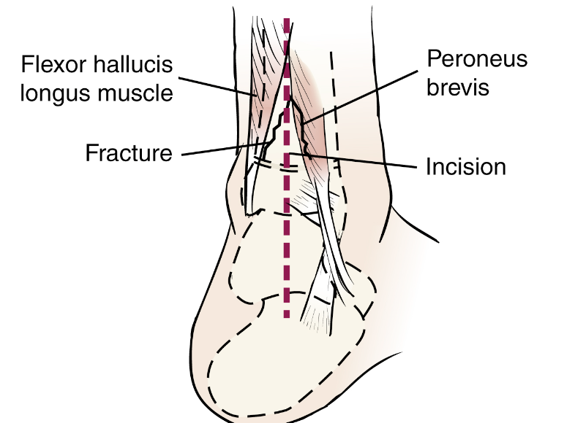
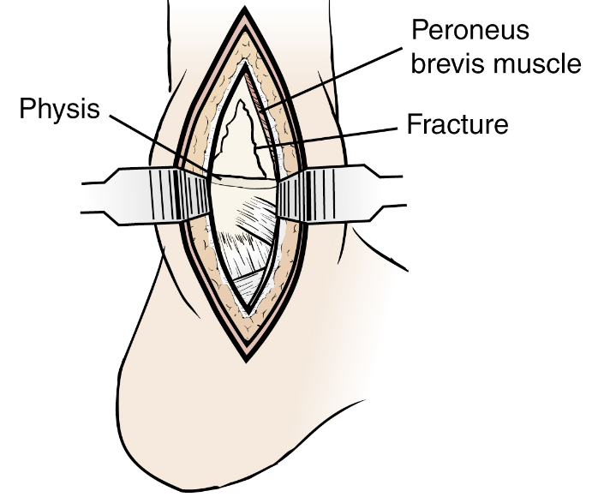
Fx Triplanar Tratamiento quirurgico
Fragmento posterior grande y desplazado
Abordaje anterior y reducción abierta del fragmento epifisiario.
Intento de reducción cerrada del fragmento metafisiario posterior.
Compresión directa + RI
Pinzas de reducción.
No se logra reducir fragmento posterior:
Abordaje Posterolateral adicional
Intervalo entre FLH y TPC
Fija fragmento posterior con tornillos canulados en dirección AP
En un 3 tiempo, se fija fragmento epifisiario anterolateral.
Yeso bota larga por 4 semanas, seguido bota corta por 2 a 3 semanas más.

Slide 41
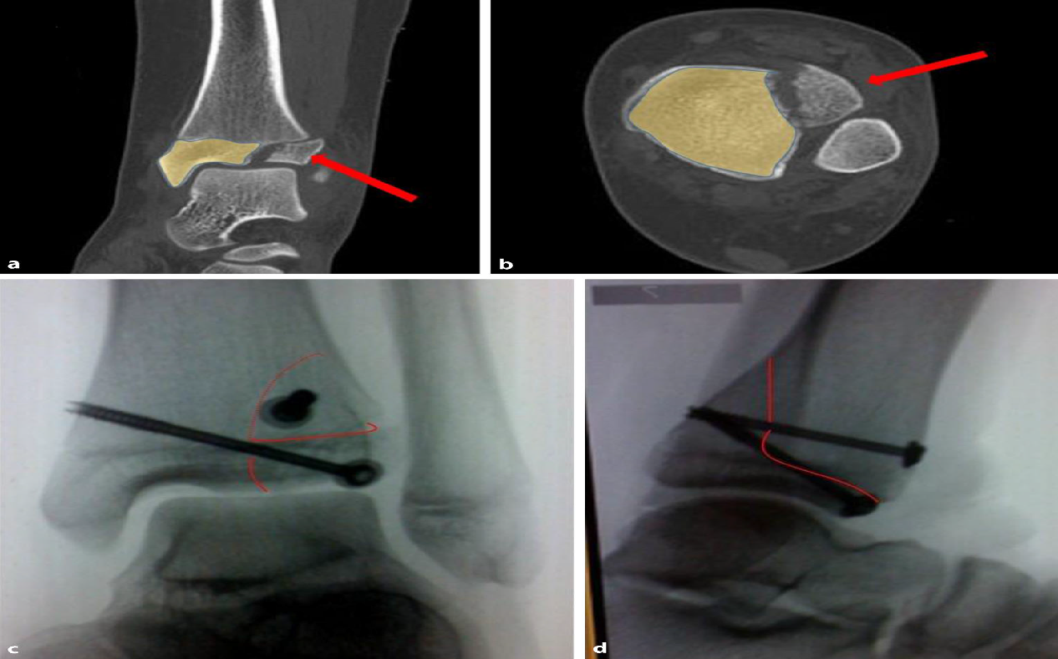

Slide 42
Mensajes para la casa
Las Dx FX de tobillo en niños, requieren un alto nivel de sospecha, son de clínica muy variada.
Las lesiones fisiarias en niños menores (<12 años) pueden generar secuelas, como deformidades o acortamientos. Por lo que deben ser seguidas por un largo tiempo (2 años)
No existiendo compromiso articular o desplazamiento se debe intentar tratamiento ortopedico, con yeso bota larga inicialmente, para el control rotacional.
Las fracturas transicionales son fracturas que se producen durante la transición desde un esqueleto inmadura a uno maduro, habitualmente con compromiso articular, por lo que en su mayoría son de resolución quirúrgica.
El TAC es fundamental para evaluar el compromiso articular, desplazamiento y planificación quirúrgica.

Slide 43
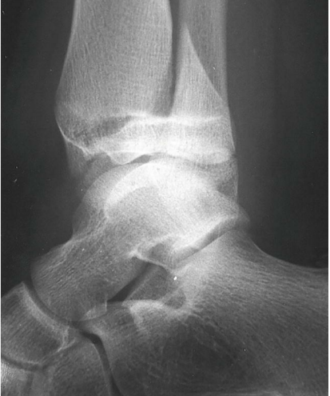
Muchas Gracias

